Slide 1
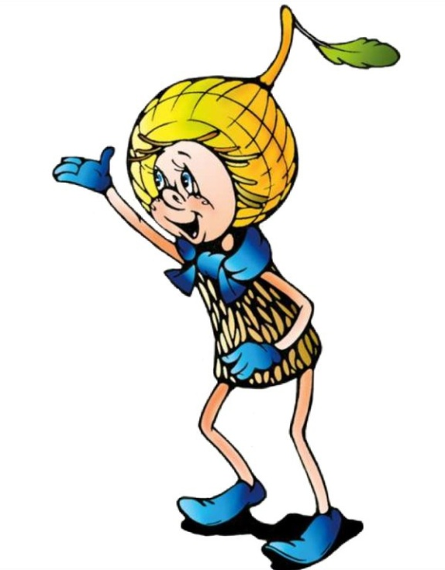
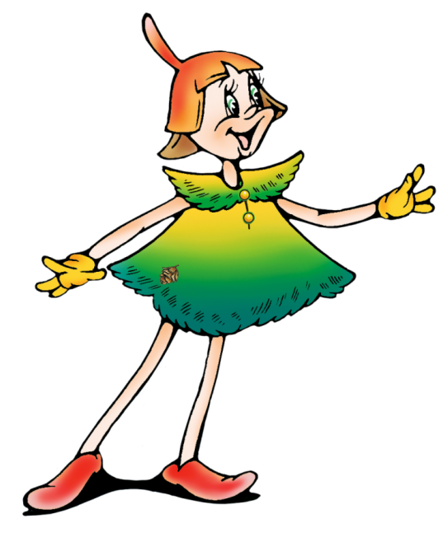
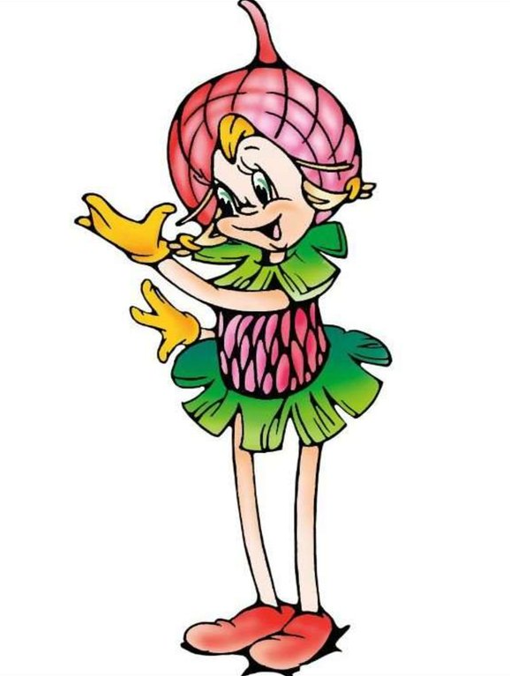
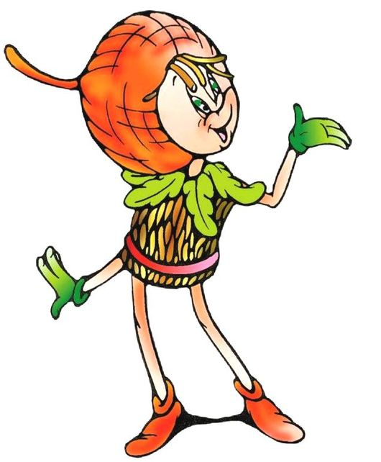
АЛЬБОМ ДИДАКТИЧЕСКИЕ ИГРЫ
«С ЭКОЛЯТАМИ ИГРАЕМ
И ПРИРОДУ ОХРАНЯЕМ!»

Slide 2
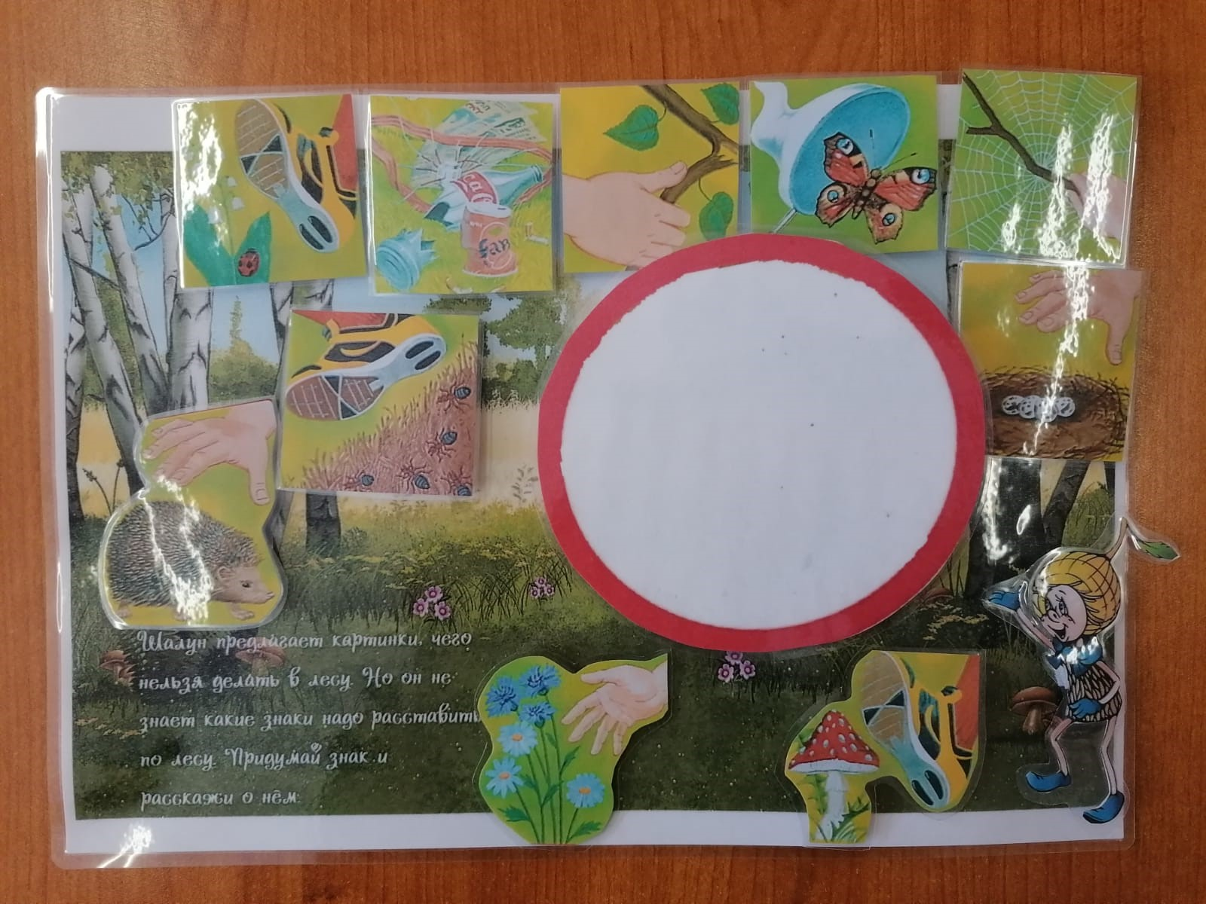

Slide 3
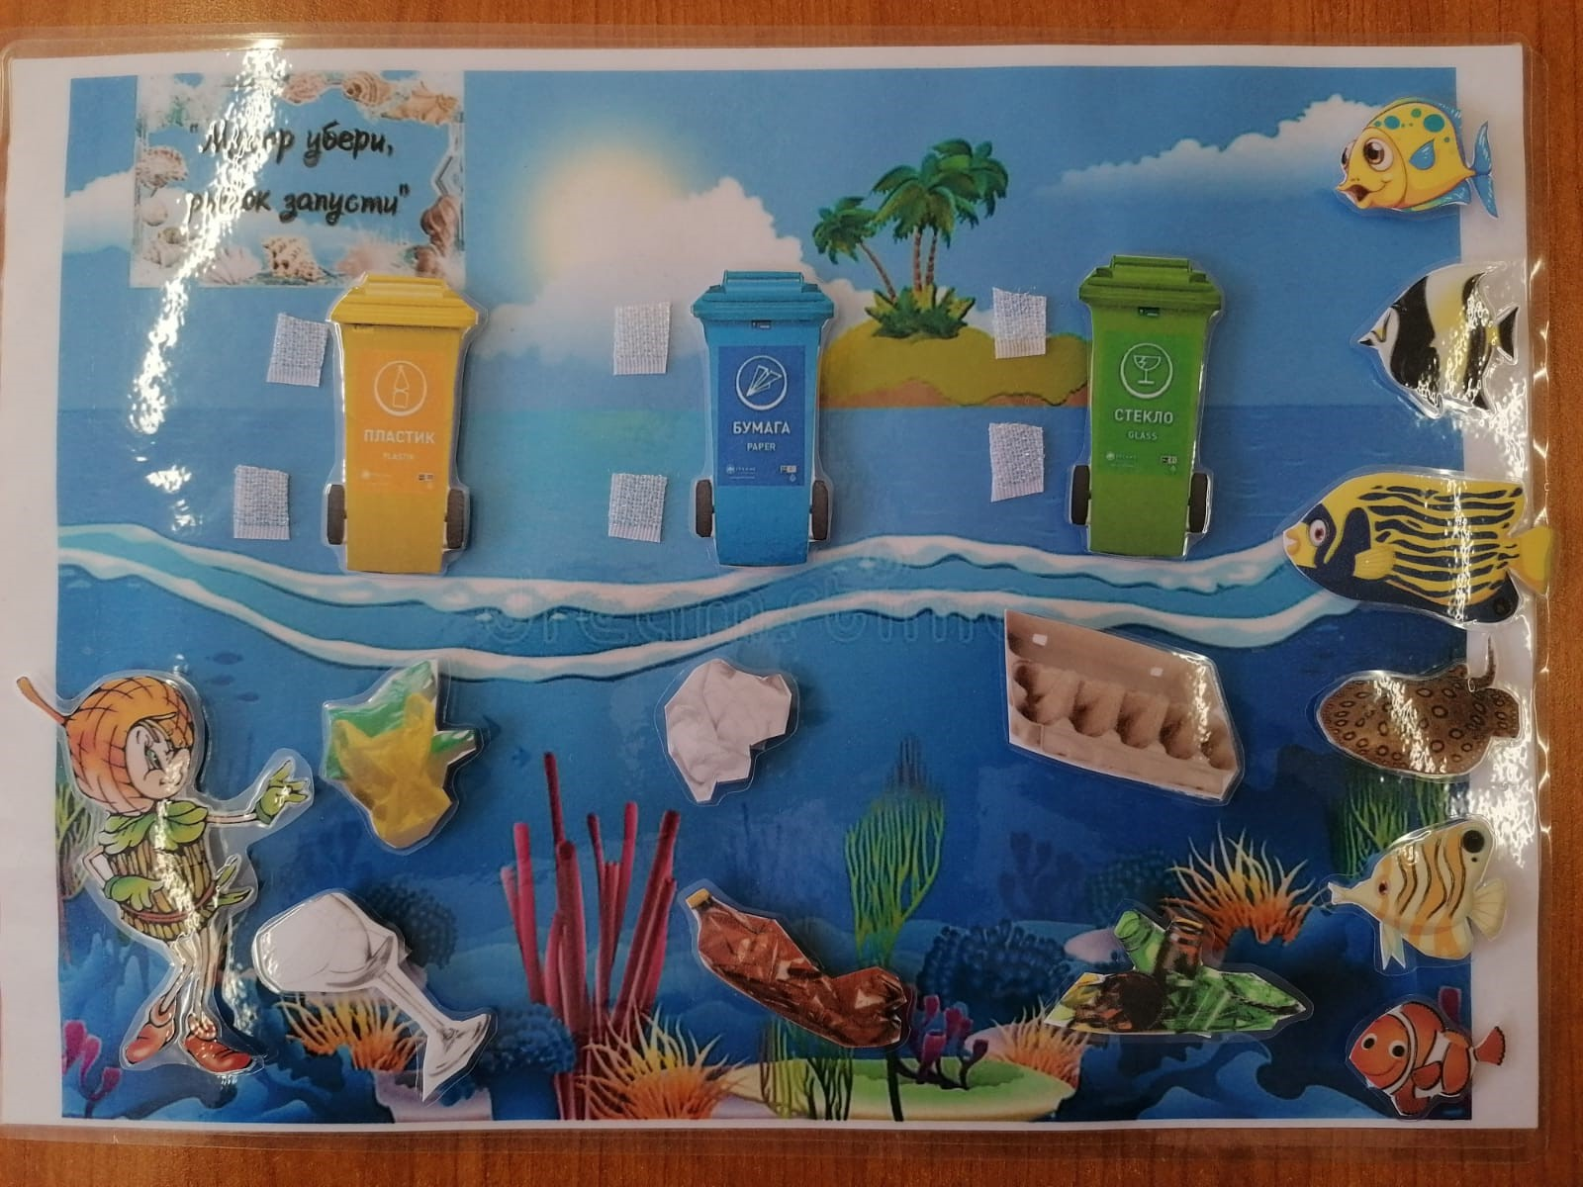

Slide 4
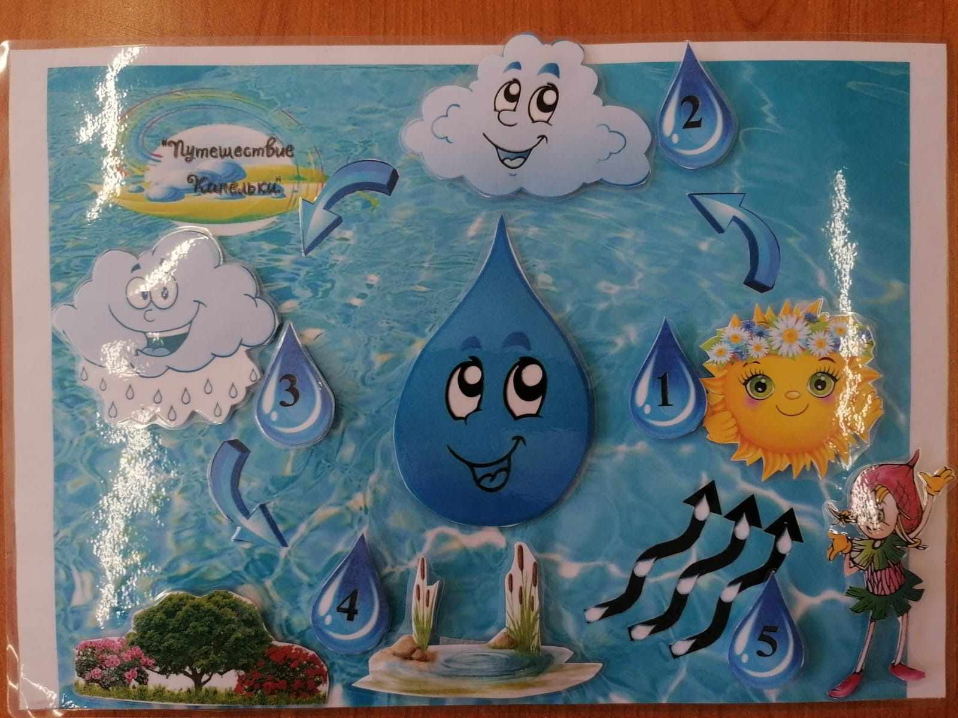

Slide 5
